Slide 1
차기 게임 설계를 위한 데이터 분석
데이터팀 남연우

Slide 2
CONTENT
content
PART 1
PART 2
PART 3
데이터 정제, 결측치 제거
데이터 주 분석
결론

Slide 3

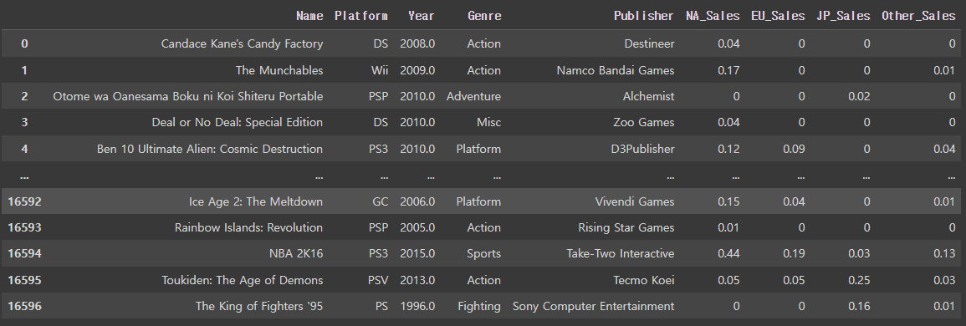
PART 1 데이터 정제, 결측치 제거
Point
1. 총 판매량 50만 장 이상의 게임 데이터만 추출
2. 50만 장 이상의 데이터 중 결측치 일부는 인터넷 검색을 통해 채워 넣음.
3. 게임 이름이 유일한 데이터, 게임 이름이 중복되는(크로스 플랫폼 출시) 데이터 나눠서 정제 실시

Slide 4
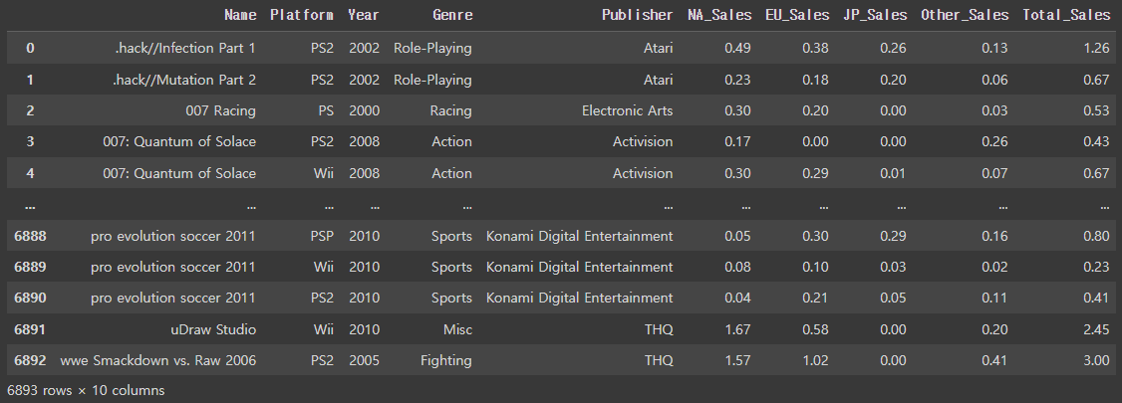
PART 1 데이터 정제, 결측치 제거
Point
1. 판매량 단위 Million으로 수정
2. 년도 값 이상치 보완 및 결측치 보충
3. 장르 및 게임 개발사 결측치 보충

Slide 5
PART 2 데이터 주 분석
지역에 따라서 선호하는 게임 장르가 다른가
연도별 게임의 트렌드가 있는가
출고량이 높은 게임에 대한 분석 및 시각화 프로세스

Slide 6
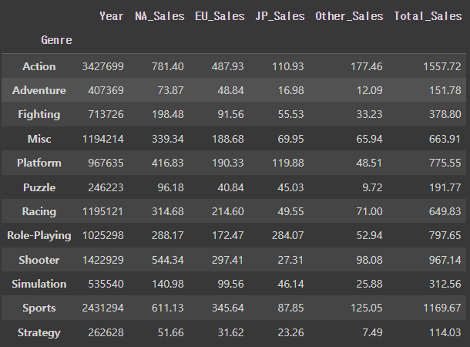
PART 2 데이터 주 분석 : 지역에 따라서 선호하는 게임 장르가 다른가
Point
1. 각 지역 판매량을 기준으로 게임이름, 플랫폼 관련 없이 판매량과 장르만 보기로 함
2. 연도를 고려하지 않은 이유 : 게임의 출시 년도와 관계없이 재미있다면 사람들은 계속하여 소비한다.
3. 플랫폼을 고려하지 않은 이유 : 위와 같은 맥락에서 고려하지 않기로 함.

Slide 7
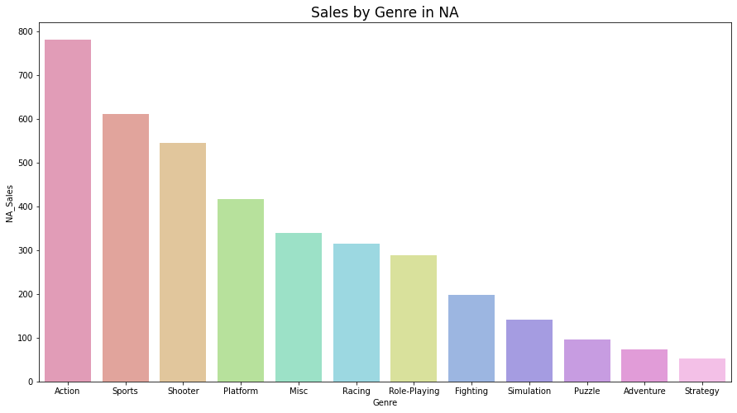
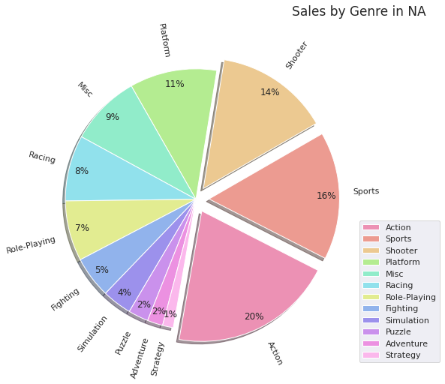
PART 2 데이터 주 분석 : 지역에 따라서 선호하는 게임 장르가 다른가
북미지역
상위 3그룹인 액션, 스포츠, 슈팅 장르는 북미지역 총 판매량의 50%에 달하고 있음.

Slide 8
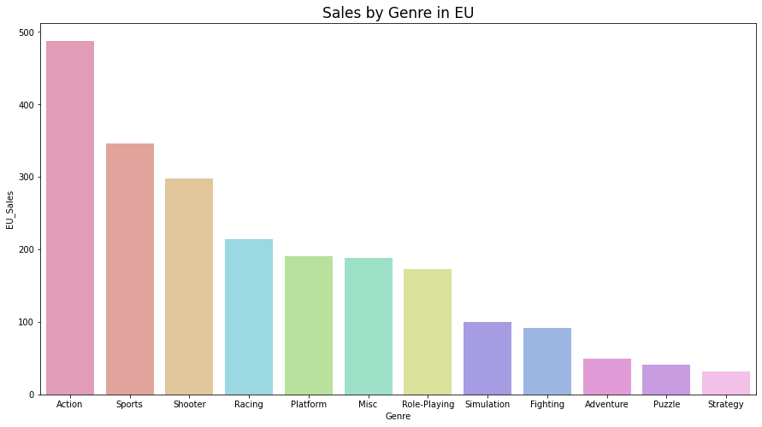
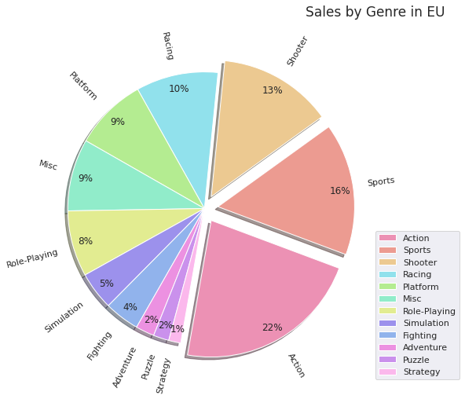
PART 2 데이터 주 분석 : 지역에 따라서 선호하는 게임 장르가 다른가
유럽지역
상위 3그룹인 액션, 스포츠, 슈팅 장르는 유럽지역 총 판매량의 51%에 달하고 있음.

Slide 9
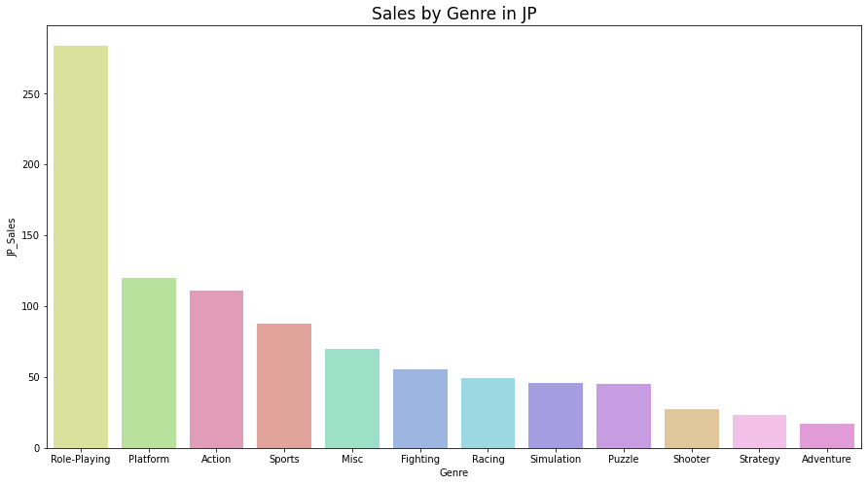
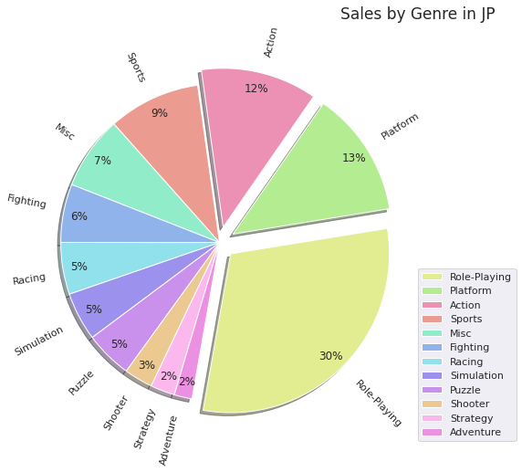
PART 2 데이터 주 분석 : 지역에 따라서 선호하는 게임 장르가 다른가
일본지역
상위 3그룹인 롤플레잉, 플랫폼, 액션 장르는 일본지역 총 판매량의 55%를 차지하고 있음.

Slide 10
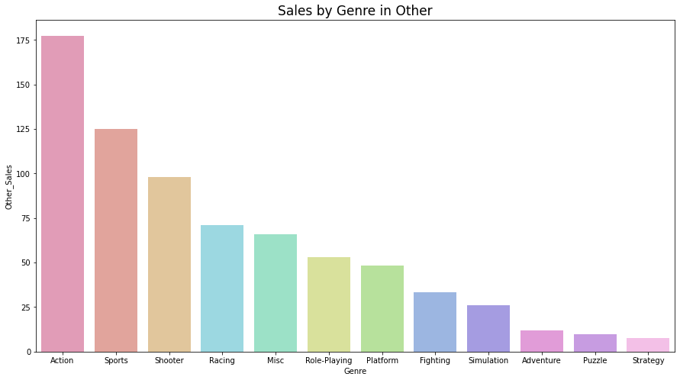
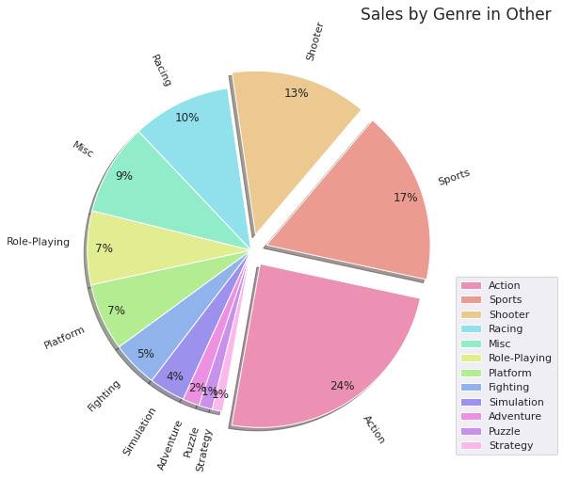
PART 2 데이터 주 분석 : 지역에 따라서 선호하는 게임 장르가 다른가
기타지역
상위 3그룹인 액션, 스포츠, 슈팅 장르는 기타지역 총 판매량의 54%를 차지하고 있음.

Slide 11
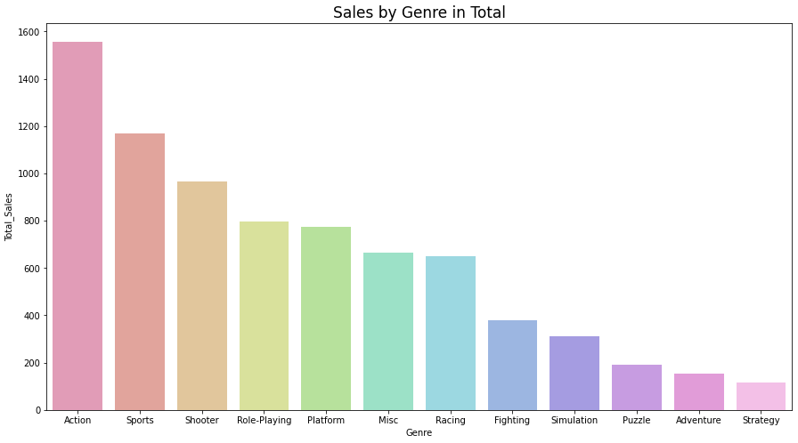
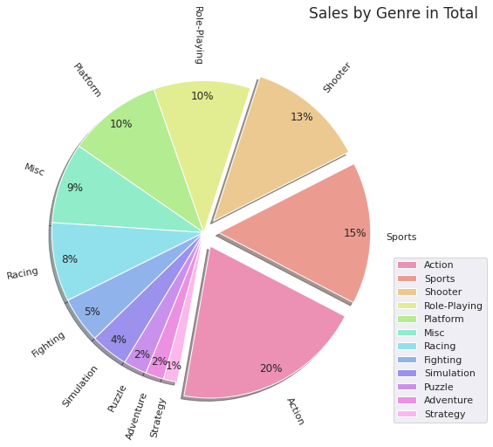
PART 2 데이터 주 분석 : 지역에 따라서 선호하는 게임 장르가 다른가
글로벌 통계와 비교
상위 3그룹인 액션, 스포츠, 슈팅 장르가 동일하다는 것을 알 수 있음.

Slide 12
PART 2 데이터 주 분석 : 지역에 따라서 선호하는 게임 장르가 다른가
결론
1. 세계적으로 액션, 스포츠, 슈팅 장르가 인기를 끌고 있음을 볼 수 있고, 이는 북미와 유럽, 기타지역도 같은 결과를 나타내고 있음.
2. 유일하게 일본 지역만 선호하는 게임 장르가 확연히 다른 것을 확인할 수 있는데, 일본의 경우 롤플레잉 장르가 뚜렷한 두각을 나타내고 있음.
3. 우리 회사는 차기 개발 게임 장르를 액션, 스포츠, 슈팅 중에서 정하는 것이 좋을 것 같다고 판단함.
※ 대부분의 게임 장르가 복합적이고, 슈팅 장르 자체가 액션게임의 대표적인 세부 장르로 볼 수 있듯이, 차기 개발 게임은 슈팅 특성을 가미한 액션 장르가 좋을 것 같음.

Slide 13
PART 2 데이터 주 분석 : 연도별 게임의 트렌드가 있는가
Point
1. 앞서 말했듯이, 게임의 출시년도와 관계없이 게임이 재미있다면 사람들은 계속하여 소비함. 따라서 게임의 판매량은 트렌드를 파악하는 데에 큰 의미가 없다고 판단함.
2. 하지만 생각을 전환하여, 게임회사는 해당 연도에 잘 팔릴 것 같은 게임을 발매함. 따라서 해당 기간 많이 발매된 게임이 어떤 장르와 플랫폼으로 발매되었는지를 살펴보는 것은 유의미함.
3. 이에 더불어 실제 게임 판매량까지 보조데이터로 참고한다면 의미 있는 결과를 얻을 수 있을 것으로 보임.

Slide 14
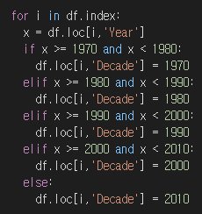
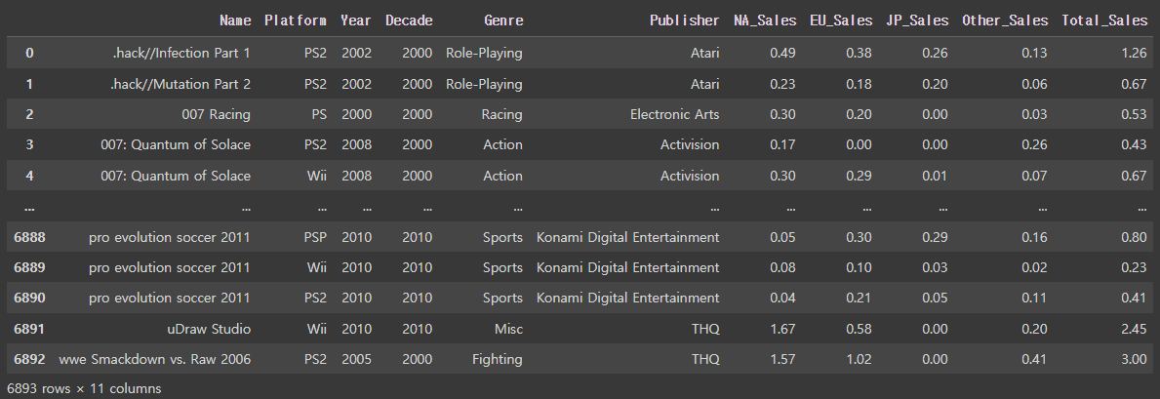
PART 2 데이터 주 분석 : 연도별 게임의 트렌드가 있는가
Point
이제 각 연대별로 발매된 게임의 Platform, Genre, Publisher를 확인하고, 트렌드를 추측하고자 함.

Slide 15
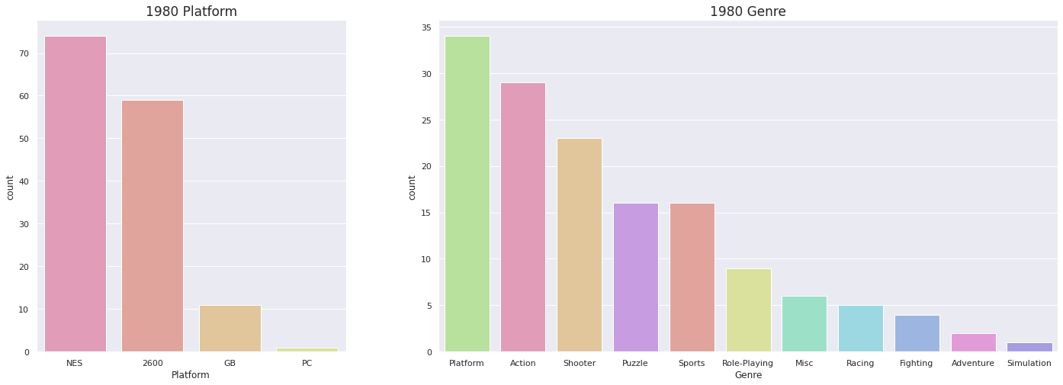
PART 2 데이터 주 분석 : 연도별 게임의 트렌드가 있는가
1980’s
1. 'NES'는 닌텐도에서 출시한 카트리지 교환식 8비트 가정용 거치형 게임기로, 젤다의 전설, 드래곤 퀘스트, 파이널 판타지, 록맨, 메트로이드 등 'NES'에서만의 뛰어난 오리지널 게임들이 나오면서 역사상으로 매우 성공한 게임기들 중 하나가 되었음
2. 가정용 게임기인 'NES'가 대히트를 치면서, 플랫폼 장르의 게임도 성황을 이루게 되는데,
플랫폼 장르의 대표적인 게임으로 슈퍼마리오, 동키콩 등을 들 수 있다.

Slide 16
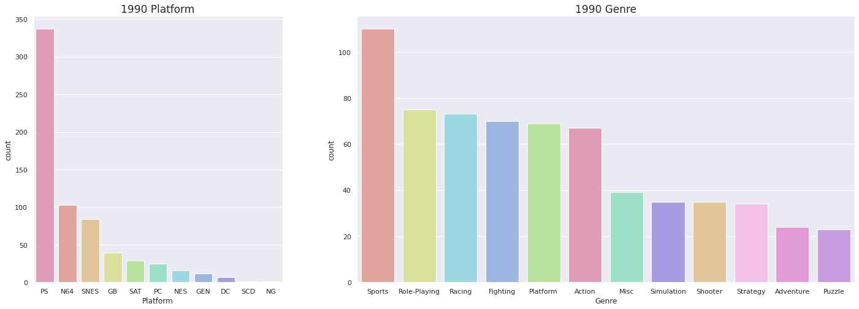
PART 2 데이터 주 분석 : 연도별 게임의 트렌드가 있는가
1990’s
1. PS는 가전회사인 소니가 게임업계에 참여하며 만든 게임기로, 비디오 게임계 혁신의 총합이란 평을 들음 고가의 업무용 컴퓨터인 워크스테이션에서 가능했던 실시간 3d 렌더링을 가정용 게임기에 적용함
2. 스포츠 장르, 하드웨어의 발달로 선수 개개인의 개성을 표현할 수 있게 되었고, 특히 그래픽=현실성 이라는 것에 어느 정도 일치하기 때문에 차세대 그래픽의 등장과 함께 스포츠 게임이 많이 발매됨

Slide 17
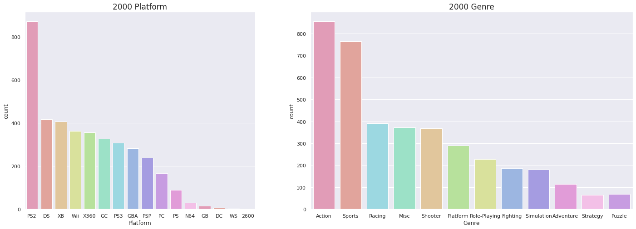
PART 2 데이터 주 분석 : 연도별 게임의 트렌드가 있는가
2000’s
1. 가히 플레이스테이션의 최 전성기를 이끌었다는 평가를 받는 PS2, 전 세계 수많은 서드파티들이 저마다 쉬지 않고 새로운 게임을 PS2를 통해 발매했음
2. 현실감 넘치는 텍스쳐와 환경, 화려한 광원과 그림자효과, 다이내믹한 움직임과 타격감 등이 그래픽과 컴퓨팅 기술의 혁신과 맞물려 효과가 극대화, 게임 개발사들이 저마다 액션 장르를 기반으로 한 게임을 많이 발매했음

Slide 18
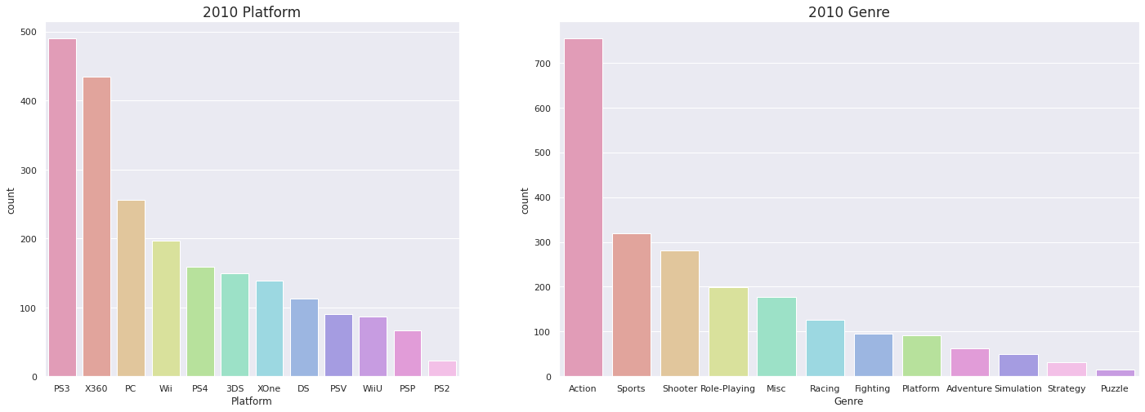
PART 2 데이터 주 분석 : 연도별 게임의 트렌드가 있는가
2010’s
1. 이 시기 인터넷 글이나 유튜브 영상을 보면 PS3와 X360을 비교하고 대조하는 내용이 많은 만큼, PS3와 X360은 영혼의 라이벌 관계로 볼 수 있음.
2. PC의 그래픽과 연산 성능이 많이 발전한 탓으로 퍼스트 파티가 아닌 서드 파티들이 주요 게임을 PC로 크로스 플랫폼 발매하는 경우도 이전에 비해 훨씬 많아졌음
3. 게임 기술의 혁신으로 그래픽, 타격감 등 주요 게임 요소들이 점점 고도화 되었고, 더불어 P2P방식의 게임이 각광을 받으면서 밀리터리나 SF 기반 FPS 게임들이 점점 자리를 잡았음

Slide 19
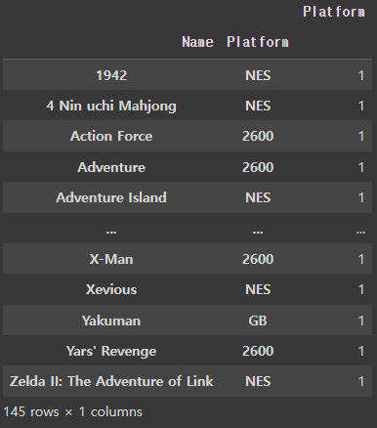
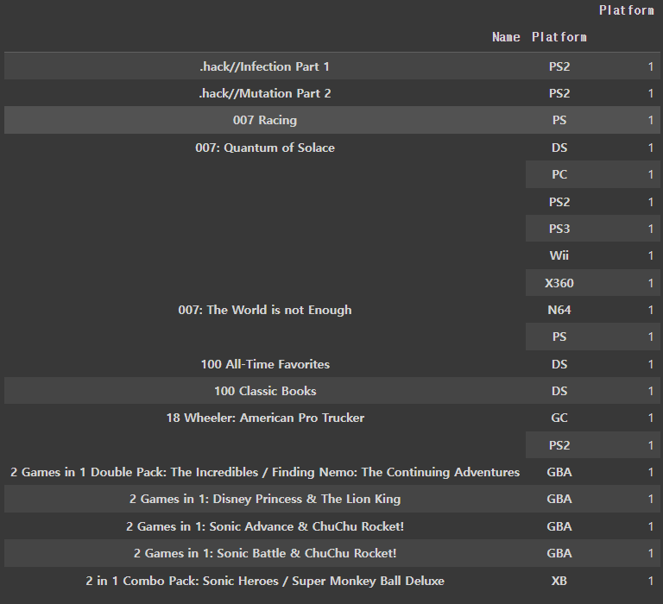
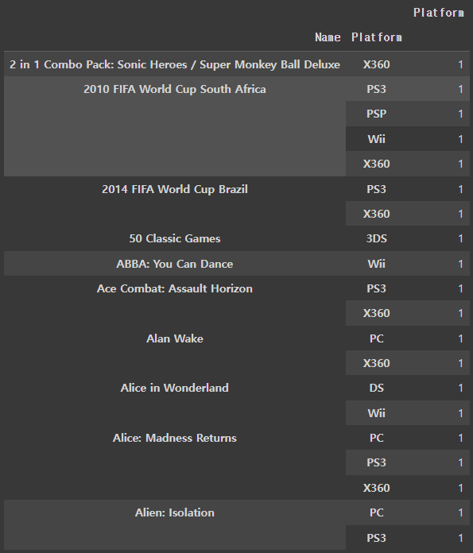
PART 2 데이터 주 분석 : 연도별 게임의 트렌드가 있는가
단일 플랫폼 독점 발매에서 크로스 플랫폼으로

Slide 20
PART 2 데이터 주 분석 : 연도별 게임의 트렌드가 있는가
결론
1. 본 데이터로는 당시의 트렌드를 정확히 파악하기는 어려우나, 분석 결과는 대체적으로 게임 역사의 맥을 훑는 양상을 보임
2. 독점으로 시작된 게임 플랫폼의 흐름이 점차 흥행을 위해 시작된 크로스플랫폼 형식으로 이어졌다.
(독점작 계약을 통해 투자를 받거나 이를 통해 흥행을 기록할 대작이 아닌 게임이라면 최대한 많이 파는 것이 유리하다.)
3. 차기 출시할 게임은 크로스 플랫폼으로 / 액션, 스포츠, 슈팅

Slide 21
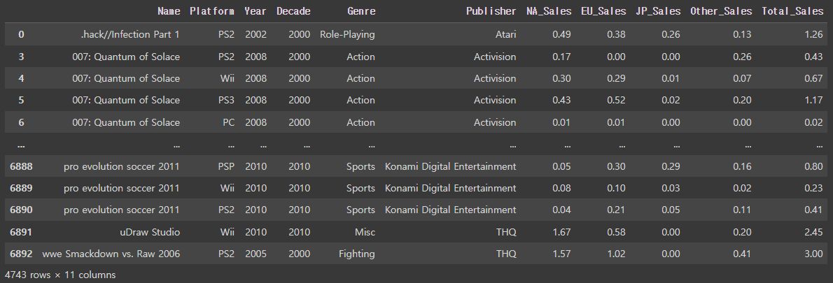
PART 2 데이터 주 분석 : 출고량이 높은 게임에 대한 분석 및 시각화 프로세스
Point
1. 게임 플랫폼과 무관하게 총 판매량 100만장 이상 달성한 밀리언 셀러들의 데이터를 시각화하고자 함
2. 밀리언 셀러 전체 데이터와 함께, 총 판매량 기준 top20의 게임 데이터를 별도로 준비하여 함께 살펴볼 예정

Slide 22
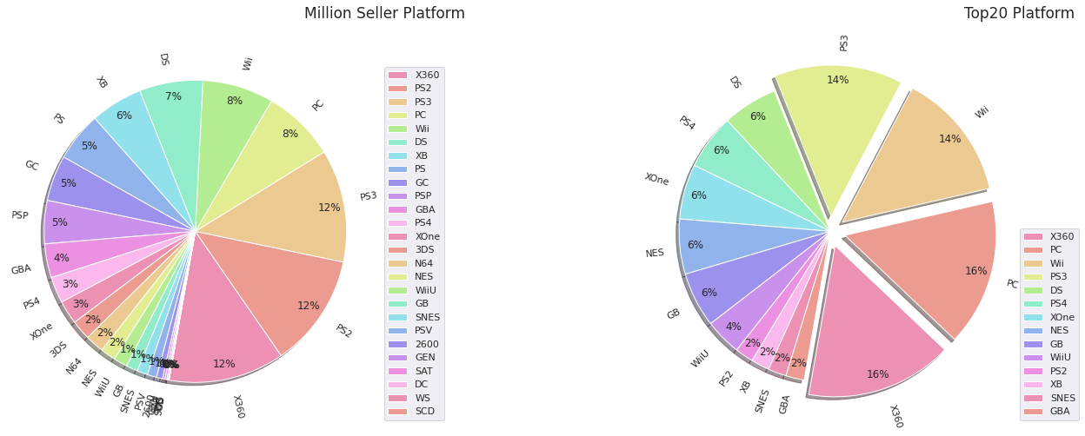
PART 2 데이터 주 분석 : 출고량이 높은 게임에 대한 분석 및 시각화 프로세스
1. 데이터의 자료는 2016년까지 취합된 것으로, 최신 기종에 대한 데이터가 없음
2. 밀리언셀러 데이터는 크로스 플랫폼의 영향으로 비중 분포가 드라마틱하지 않음
3. 그럼에도 Top20의 자료를 함께 봤을때, 차기 개발할 게임은 MS의 XBOX, 소니의 PS, 그리고 PC 기반으로 준비하는 것이 좋을 것으로 보임

Slide 23
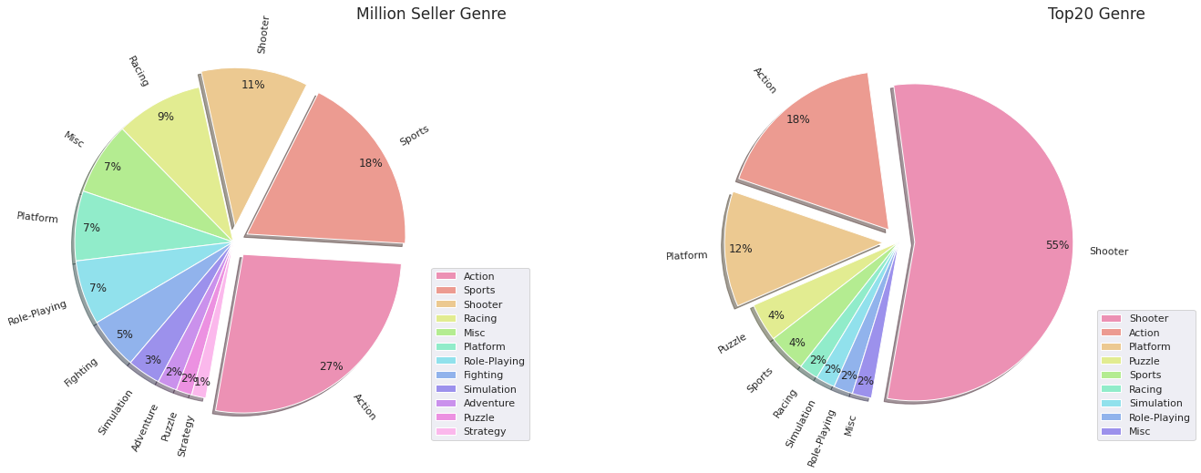
PART 2 데이터 주 분석 : 출고량이 높은 게임에 대한 분석 및 시각화 프로세스
1. 밀리언 셀러의 장르 데이터는 앞서 글로벌 시장에서의 장르 선호도와 흡사함을 볼 수 있음.
2. Top20 자료를 보면 슈팅, 액션의 비중이 상당하며, 의외로 플랫폼 장르가 세번째인 것을 볼 수 있음('슈퍼마리오'의 브랜드 파워)
3. 차기 게임의 경우 액션, 슈팅 장르로 준비하는 것이 좋아 보임

Slide 24
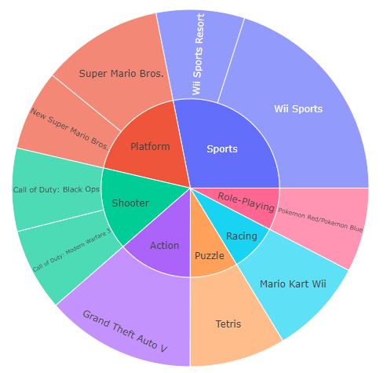
PART 2 데이터 주 분석 : 출고량이 높은 게임에 대한 분석 및 시각화 프로세스
Top10 Games
7가지 장르의 10개 게임으로 추려지는 것을 볼 수 있음
여기에서, 몇 가지 내용을 상기해보자면
1. Wii의 경우 판매량이 2009년을 기점으로 정체되어 10년부터 떨어지기 시작했으며 게임의 발매 수도 급감함. 따라서 Wii 플랫폼 발매에 중점을 두는 것은 리스크가 있음
2. 플랫폼과 퍼즐, 롤플레잉 : 오랜 시간 꾸준히 사랑 받아온 '슈퍼마리오', '테트리스', '포켓몬스터'의 장기집권(?)에 따른 효과가 크다고 판단됨
3. 슈팅 장르의 '콜오브 듀티', 액션 장르의 'GTA'의 경우, 다른 게임에 비해 비교적 최근에 발매, PC를 포함한 다양한 최신 기기에 크로스 플랫폼으로 출시하여 다양한 유저들의 접근성이 높음.

Slide 25
PART 3 결론
액션, 슈팅 장르로 글로벌 시장 공략
XBOX, PS, PC 크로스 플랫폼 발매
개인적인 추천 장르 : 밀리터리 또는 SF배경의 FPS

Slide 26




PART 3 결론

